Slide 1
ЧТО ТАКОЕ ТЕСТИРОВАНИЕ? ОПРЕДЕЛЕНИЕ И ЦЕЛИ ТЕСТИРОВАНИЯ

Slide 2

ЧТО ТАКОЕ QA?
QA-Quality Assurance процесс обеспечения качества в разработке программного обеспечения (ПО).
Простыми словами QA это гарантия качества, то есть QA проверяет ПО на качество на сколько он удобен в использовании, на сколько он без багов

Slide 3
QA Manual & Automatization
QA –manual ручное тестирование
QA-automatization – автоматизирование тестирование
В чем разница?
В том что при ручном тестировании мы не пишем код, и тестим только ручками. А при автоматизации мы пишем, который тестит за нас. Для того чтобы перейти на автоматизацию надо знать теорию тестирование, что мы и будем изучать) Более подробно в следующем слайде

Slide 4
1. Ручное тестирование:
2. Автоматизированное тестирование:
- Выполняется вручную тестировщиками, без использования автоматических инструментов или скриптов.
- Требует активного участия тестировщиков в процессе тестирования, так как они вручную выполняют тестовые сценарии, контролируют результаты и анализируют проблемы.
- Относительно гибко, так как тестировщик может вносить изменения в процесс тестирования на лету, исследуя новые возможности или необычные сценарии использования.
- Может быть время затратным и требовать большого количества ресурсов, особенно при необходимости тестирования в большом масштабе или повторного выполнения тестовых кейсов после каждого обновления программного обеспечения.
- Использует специальные инструменты и программные средства для выполнения тестовых сценариев, проверки результатов и создания отчетов о тестировании.
- Позволяет автоматизировать повторяющиеся задачи и тестирование в большом масштабе, что экономит время и ресурсы.
- Относительно более точное и предсказуемое, так как тестовые сценарии выполняются строго в соответствии с заданными скриптами.
- Обычно сложнее настроить, наладить и поддерживать, особенно при изменениях в программном обеспечении.

Slide 5
ЦЕЛИ ТЕСТИРОВАНИЯ
Обнаружение дефектов и ошибок
Подтверждение соответствия требованиям
Обеспечение качества и надежности
Предотвращение дефектов
Минимизация рисков
Обеспечение безопасности
Повышение удовлетворенности пользователей
Проверка на совместимость
Проверка производительности
Обеспечение легкости сопровождения

Slide 6
ДОМАШНЕЕ ЗАДАНИЕ
Установить TRELLO, зарегистрироваться, добавить меня по почте(почта должна быть gmail) (muminovam03@gmail.com)
Создать доску с названием «курс QA»
Создав задачу прикрепить скриншот с профилем
Дэдлайн(крайний срок сдачи задачи)

Slide 7
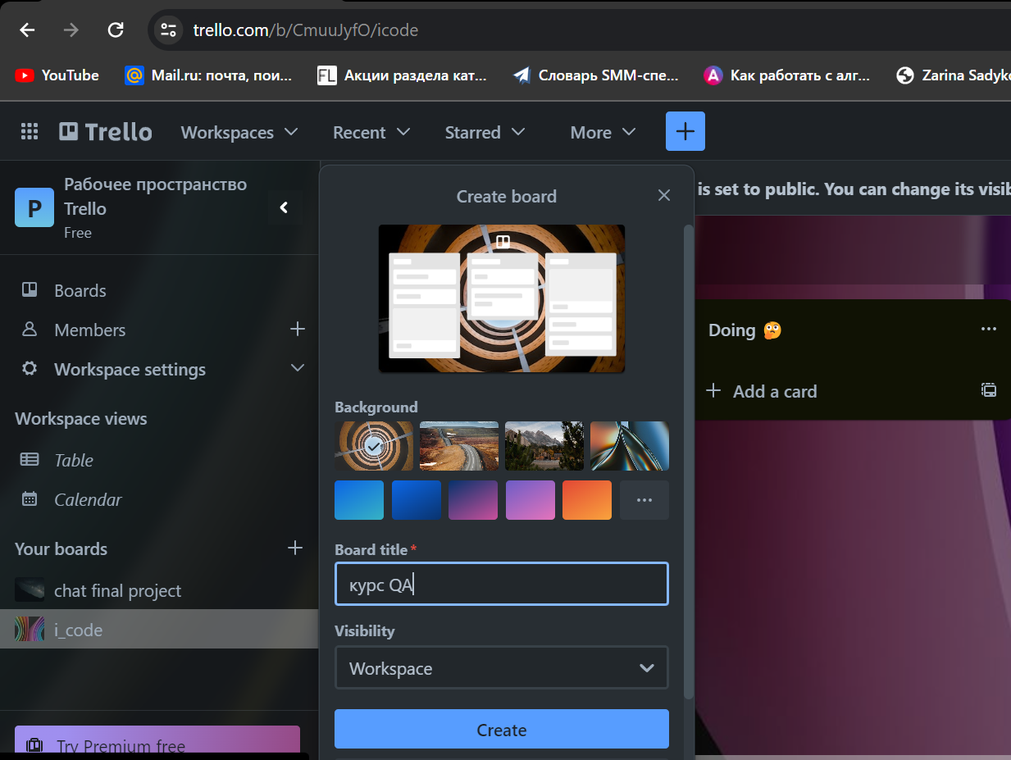

Slide 8
Полезные ресурсы
Введение в QA
Ссылка на гугл диск с исходными данными
Видео обучение TRELLO
Как зарегистрироваться в TRELLO

